Slide 1
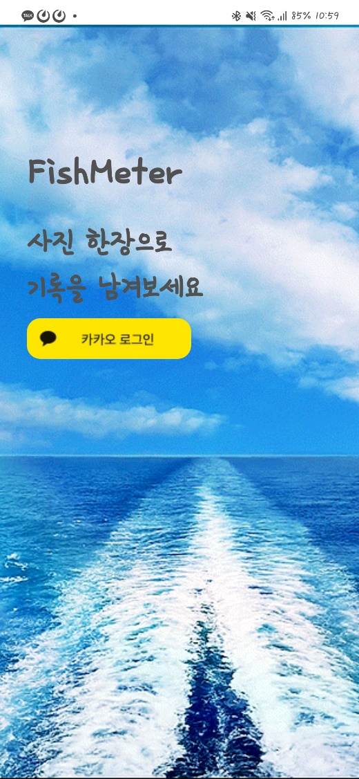
카카오 로그인
카카오 로그인 버튼을 누르면 카카오 로그인 페이지 이동 후 로그인

Slide 2

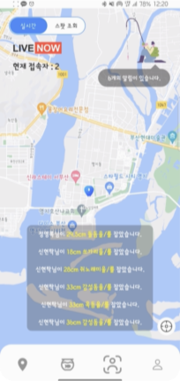
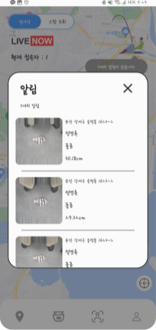
홈 화면
실시간으로 다른 유저가 등록한 물고기 정보 제공 및 알림 버튼을 누르면 알림 상세 정보 조회 가능

Slide 3

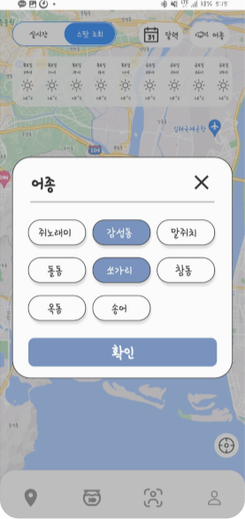
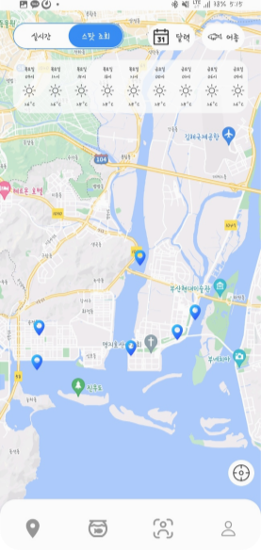
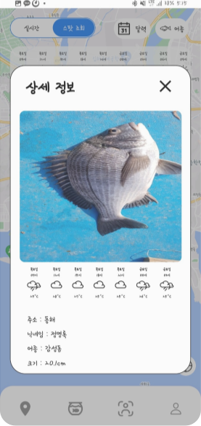
홈 화면
스팟조회 화면에서 날씨정보 및 물고기 잡은 위치 마커로 표시 및 상세 정보 확인 가능

Slide 4

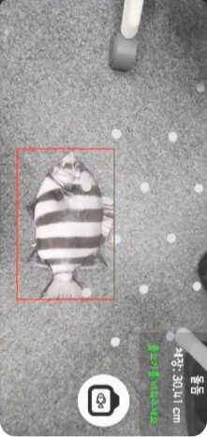
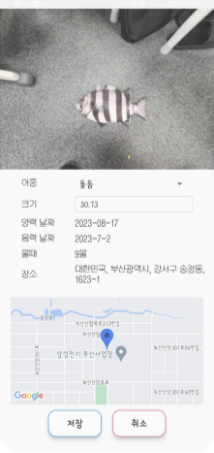

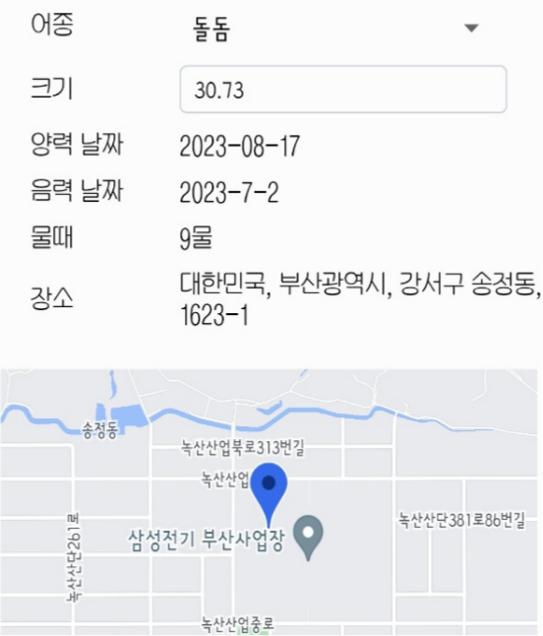
카메라
카메라기능을 통해 자동으로 어종과 길이를 제공
촬영 후 물고기 등록하면 다른 사람들에게 잡은 정보 제고 및 상세 조회가능

Slide 5
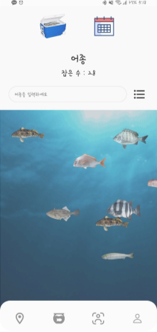
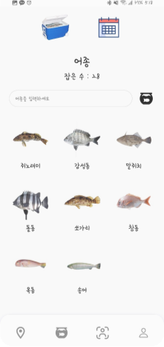
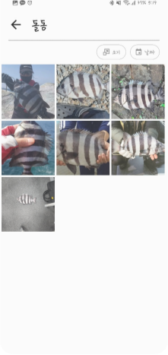
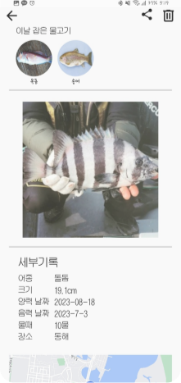
도감
내가 잡은 물고기의 어종별로 조회가능하고 크기 및 날짜로 정렬가능
특정날짜에 잡은 물고기 조회가능

